Slide 1





POSITIVE TECHNOLOGIES · ТЕХЛАБ 2026
ТАКТ — разбор там, где остановилась автоматика
Рабочее место опытного аналитика: инцидент приходит после отработки ML-контура, ТАКТ доводит разбор до вердикта, выводов и вариантов реагирования.
Платформа ТАКТ одобрена экспертами Фонда «Сколково»
Пять уровней сущности в одном разборе
Вердикт, выводы и варианты реагирования
Время разбора — измеряемая метрика
Notes:
ТАКТ не конкурирует с автоматикой, а продолжает её работу. Пользователь — вторая линия, не первая.

Slide 2




МЕСТО В ЦЕПОЧКЕ
Автоматика закрывает типовое, ТАКТ — остальное
ML-контур
Остаток
ТАКТ
Закрывает срабатывания, покрытые правилами SIEM: сетевые, аутентификационные, сигнатурные.
Признаки вне правил, связь нескольких классов источников, редкие сочетания — вердикта нет.
Гипотеза, переход по уровням сущности, вердикт с выводами и варианты реагирования.
Пользователь — опытный аналитик. Не первая линия: к нему попадает то, что автоматика не свела в вердикт. Интерфейс рассчитан на разбор сложного случая, а не на поток однотипных алертов.
Ограничение автоматики, которое занимает ТАКТ: ИИ-помощник в SOC ускоряет работу, но опирается на данные SIEM и ограниченный набор правил.
ТАКТ · разбор инцидента после автоматики · Техлаб 2026
2
Notes:
Ключевой тезис встречи с заказчиком: показать то, в чём не смог разобраться автоматический контур.

Slide 3






ДЕМОНСТРАЦИОННЫЙ СЦЕНАРИЙ
INC-002 · компрометация конвейера сборки
Фишинг
Канал C2
Kerberoasting
Перемещение
Подмена сборки
OUTLOOK → mshta → powershell → invoice_viewer.exe на ws-17 (smirnov)
6 сессий DoH к cdn-metrics.example-analytics.com; SIEM видит одно слабое срабатывание
Запросы билетов по трём SPN, захват сервисной учётной записи svc_build
SMB и WMI на build-srv-01 под захваченной учётной записью
Неподписанный артефакт и запись в релизный конвейер release-prod
1030
27
4
3
событий в потоке
событий цепочки
класса источников
отвлекающие аномалии
Проверка на ложные срабатывания. В поток намеренно добавлены три сценария, внешне похожих на атаку: администратор вне рабочего окна, санкционированный сканер уязвимостей и ночное резервное копирование.
ТАКТ · разбор инцидента после автоматики · Техлаб 2026
3
Notes:
Профильный для заказчика сценарий: атака на цепочку поставки сборки, а не на промышленный объект.

Slide 4
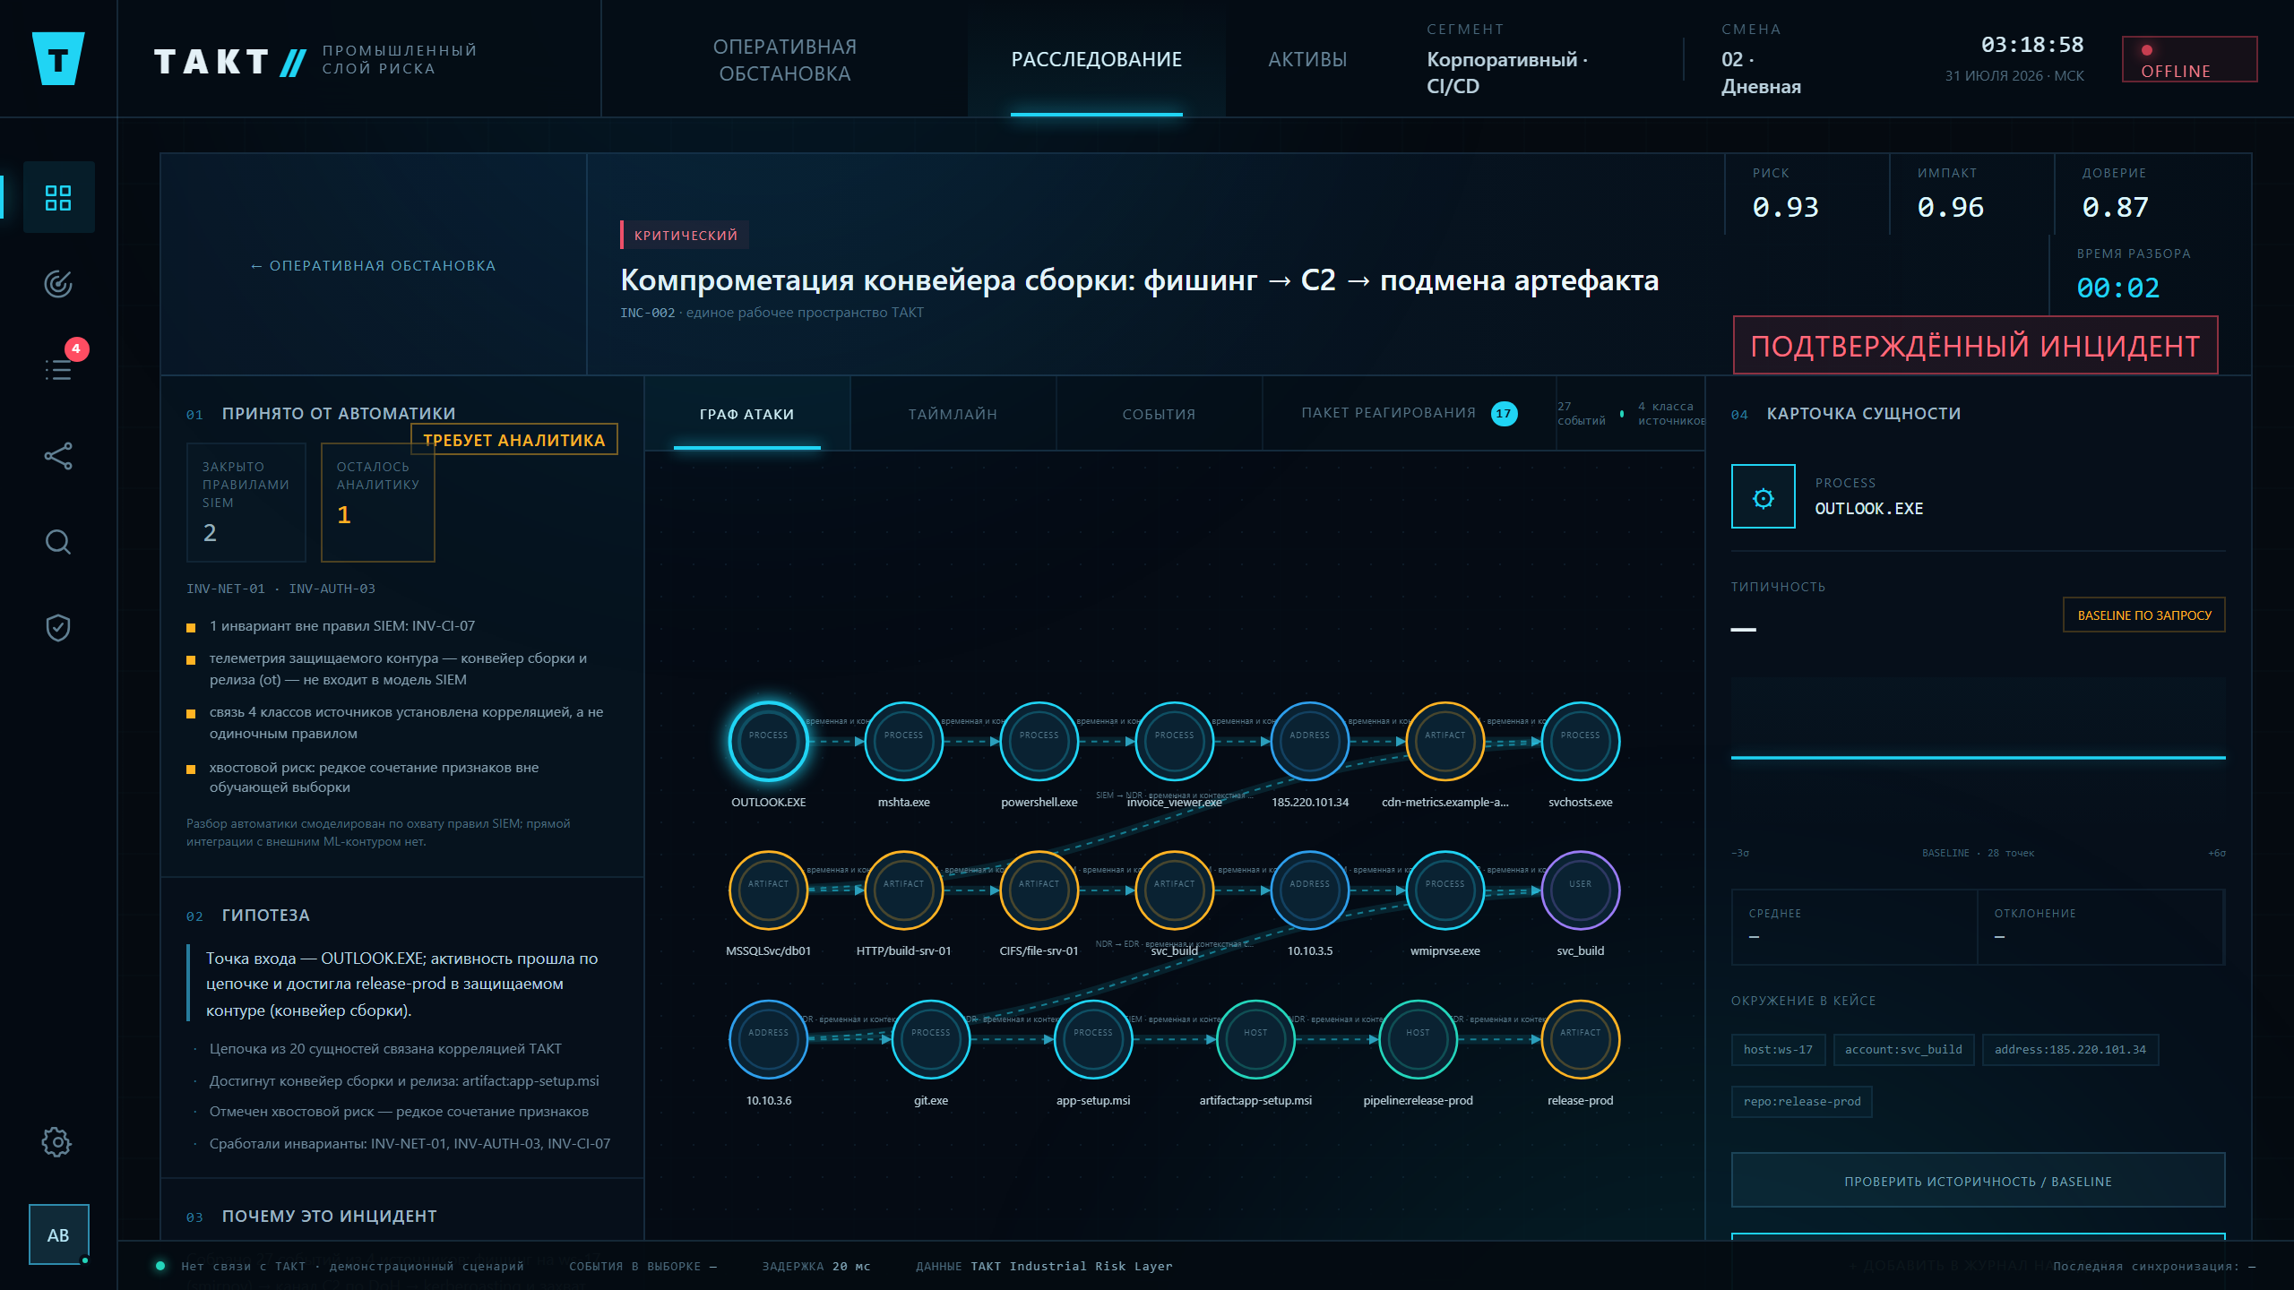



РАБОЧЕЕ МЕСТО · 1
Разбор в одном окне
Принято от автоматики
Сколько признаков закрыли правила и что осталось аналитику — с причинами.
Гипотеза
Формулировка с точкой входа и целью, основания в данных.
Граф и цепочка
20 сущностей, связанных корреляцией: от письма до релизного конвейера.
ТАКТ · разбор инцидента после автоматики · Техлаб 2026
4

Slide 5



КАК СОБИРАЕТСЯ ИНЦИДЕНТ
Два шага: точное ядро, затем решение аналитика
Шаг 1 — отличительные сущности
Шаг 2 — переход на уровень узла
Захваченные учётные записи, адрес C2, объекты релизного конвейера в фоне не встречаются.
Два сетевых потока отличительных признаков не несут: те же узлы и адреса есть в фоновом трафике.
25 из 27 событий
27 из 27 событий
ни одного ложного
фон отсеивает аналитик
Отвлекающие сценарии не попадают в инцидент ни на одном шаге.
Администратор вне рабочего окна, сканер уязвимостей и ночной бэкап остаются отдельными кейсами с вердиктом «требует проверки» — это и есть проверка на ложные срабатывания. Разделение на два шага не техническое ограничение, а суть работы: автоматика собирает надёжное ядро, расширение до уровня сущности остаётся решением человека.
ТАКТ · разбор инцидента после автоматики · Техлаб 2026
5
Notes:
Числа получены прогоном на фикстуре и закреплены регрессионными тестами, а не оценены.

Slide 6
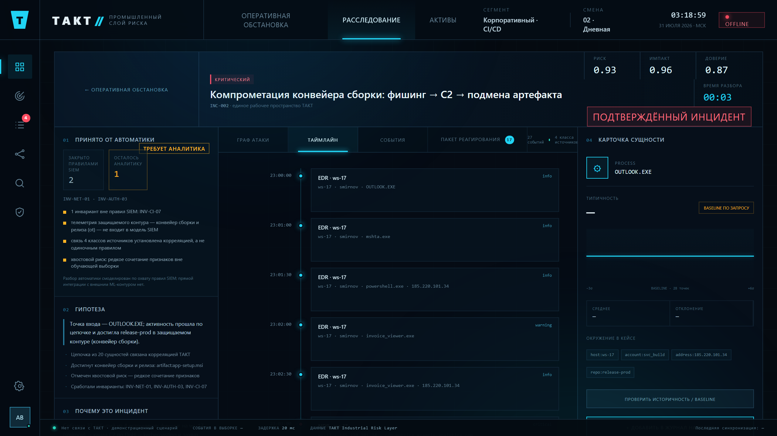



РАБОЧЕЕ МЕСТО · 2
Хронология и переход по уровням сущности
Таймлайн
Все 27 событий по времени, с источником и уровнем важности.
Пять уровней
Адрес → узел → учётная запись → процесс → артефакт: переход открывает сущность и её baseline.
Время разбора
Счётчик идёт с момента приёма инцидента — это метрика заказчика.
ТАКТ · разбор инцидента после автоматики · Техлаб 2026
6

Slide 7
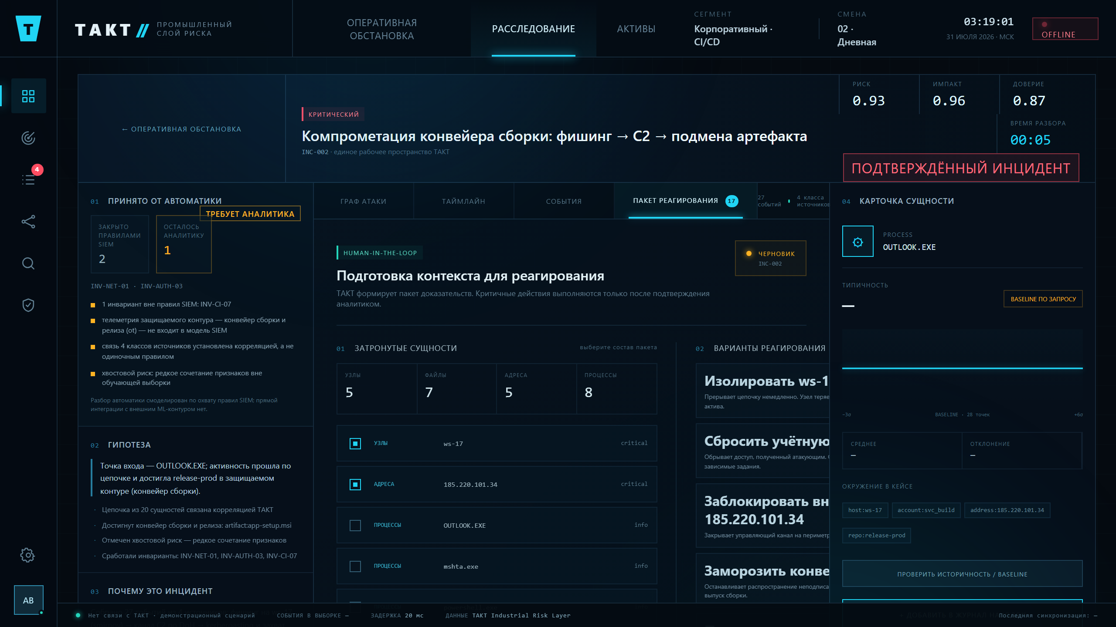
РАБОЧЕЕ МЕСТО · 3
Вердикт, выводы и варианты реагирования
ВАРИАНТЫ, А НЕ ПРЕДПИСАНИЕ
Изолировать ws-17
прерывает цепочку, узел теряет связь
Сбросить svc_build
обрывает доступ, может остановить задания
Заблокировать 185.220.101.34
закрывает канал, не снимает закрепление
Заморозить release-prod
останавливает выпуск неподписанной сборки
Каждый вариант — с последствиями. Критичные действия не выполняются автоматически: решение принимает аналитик, исполняет внешняя система.
ТАКТ · разбор инцидента после автоматики · Техлаб 2026
7

Slide 8
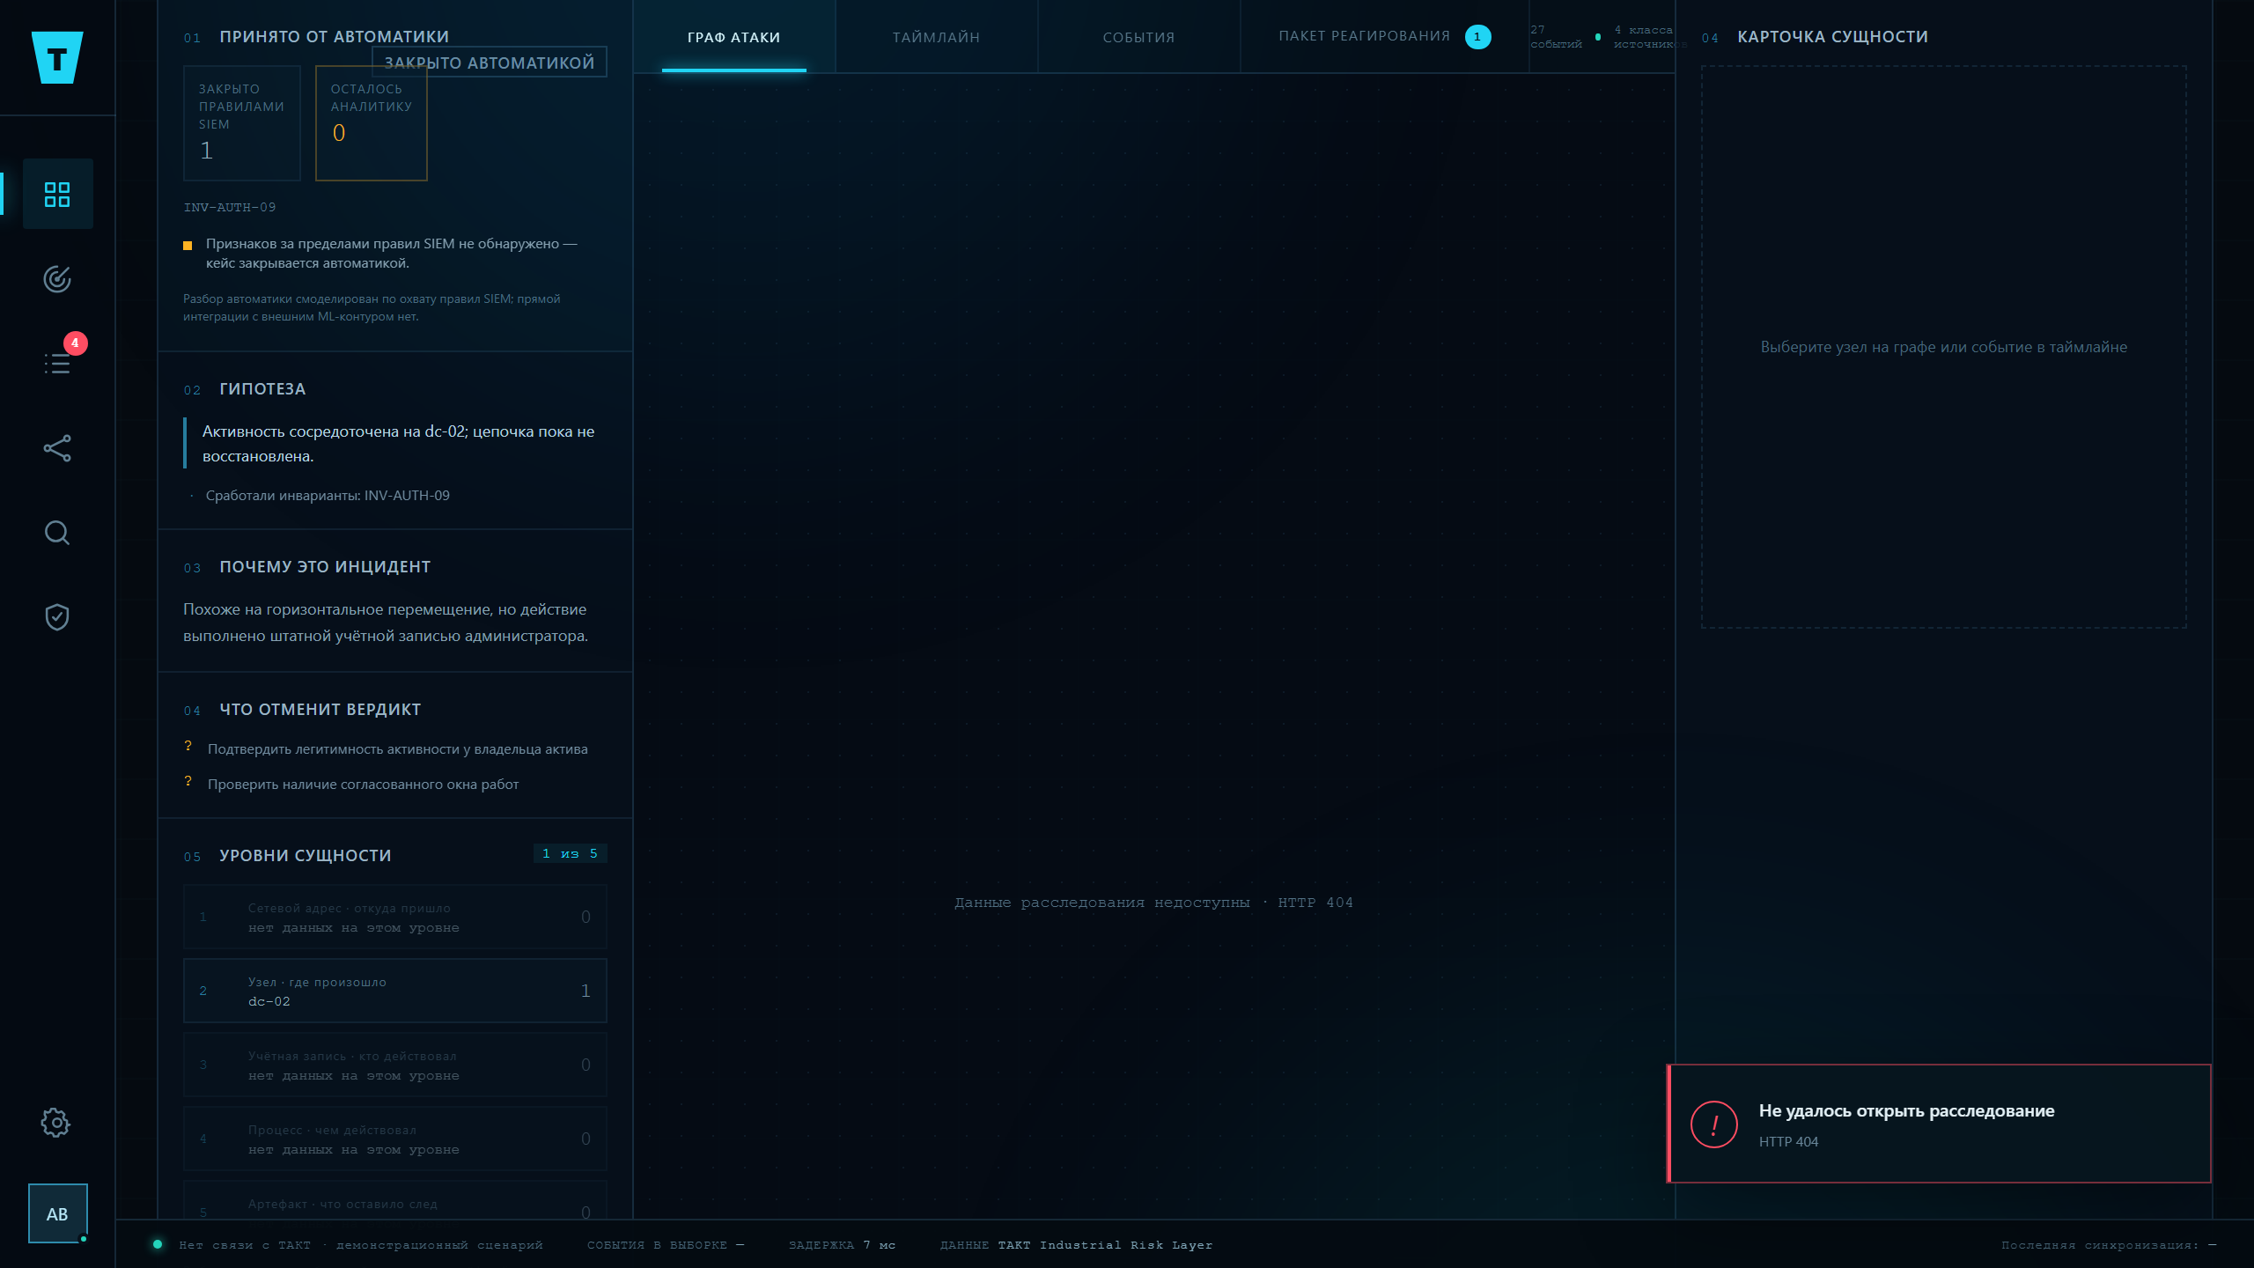
ПРОВЕРКА НА ЛОЖНЫЕ СРАБАТЫВАНИЯ
Похожее на атаку — не значит атака
ОТВЛЕКАЮЩИЙ СЦЕНАРИЙ
Удалённое исполнение WMI вне рабочего окна выглядит как горизонтальное перемещение — тот же приём использует атакующий в INC-002.
Вердикт
требует проверки
Приём от автоматики
закрыто правилами
Варианты
подтвердить легитимность
Инцидент и фон разведены без ручной настройки под сценарий: признак — редкость сущности, а не список исключений.
ТАКТ · разбор инцидента после автоматики · Техлаб 2026
8

Slide 9






ИНЖЕНЕРНАЯ ЧАСТЬ
Проверяемость вместо обещаний
836 автоматических тестов
Четыре класса источников
Полный прогон на каждое изменение; сборка инцидента и маскирование секретов закреплены регрессиями.
Коннекторы под фактическую схему единого хранилища заказчика, потоковое чтение без роста памяти.
Секреты не покидают контур
Доказательный пакет
Пароли из трафика маскируются до записи в кейс; данные заказчика не попадают в репозиторий.
Манифест, SHA-256 каждого элемента, цепочка хешей и проверка целостности по API.
Границы продукта
Воспроизводимость
Автоматических блокировок нет ни в интерфейсе, ни в API — только рекомендации.
Датасет генерируется детерминированно; демонстрация повторяется с тем же результатом.
Исходный код, датасет и документация — в публичном репозитории: github.com/Shushkary/takt-industrial-risk-layer
ТАКТ · разбор инцидента после автоматики · Техлаб 2026
9

Slide 10
ИТОГ
Что показывает демонстрация
1
Разбор продолжается там, где остановилась автоматика
Инцидент приходит с остатком, который правила не свели в вердикт, и доводится до решения.
2
Переход на другой уровень сущности
Адрес → узел → учётная запись → процесс → артефакт: путь атаки виден целиком, а не отдельными срабатываниями.
3
Вердикт, выводы и варианты реагирования
Аналитик получает обоснование и выбор действий с последствиями, а не единственное предписание.
4
Время разбора как метрика
Отсчёт идёт с приёма инцидента; сокращение времени измеряется, а не декларируется.
ТАКТ Industrial Risk Layer · одобрено экспертами Фонда «Сколково» · демонстрация воспроизводима на предоставленном датасете
ТАКТ · разбор инцидента после автоматики · Техлаб 2026
10

